Slide 1
Releasepräsentaiton 2023.2
Präsentation aus dem Produkt Management
Notes:
Die Titelfolie bereits während der Einwahl der Teilnehmer anzeigen, in dem die Bildschirmübertragung gestartet und dann sofort pausiert wird!

Slide 2

SIS+

Slide 3
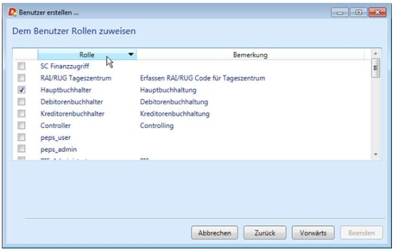
Sortierung im Benutzer-Eröffnungs-Wizzard
Issue 388557
Die Tabelle beim Zuweisen der Rollen beim Benutzer-Eröffnungs-Wizzard kann nun alphabetisch sortiert werden.

Slide 4
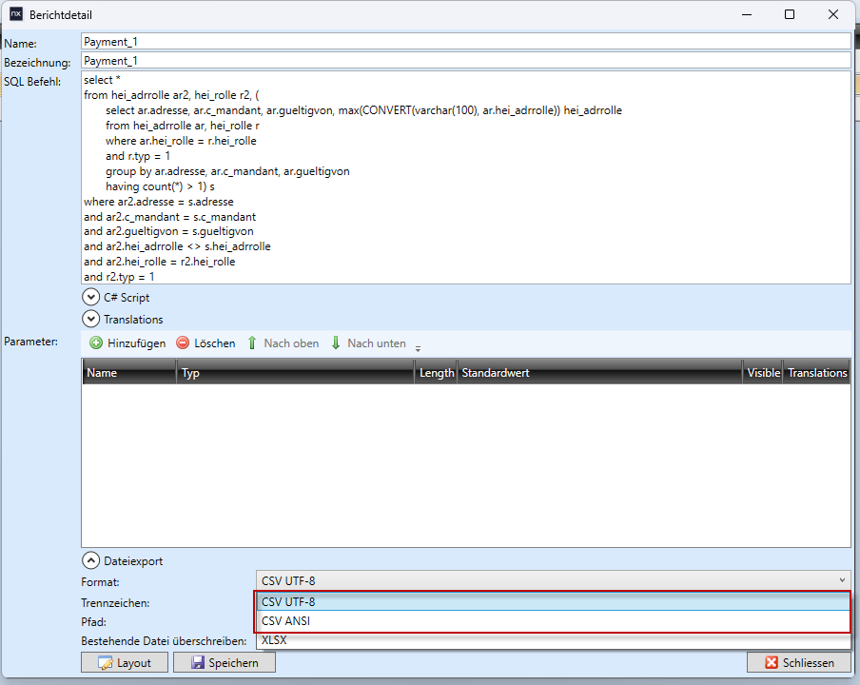
Indiv. Reports: Dateiformat einstellbar machen
Issue 938415
Beim Export eines individuellen Reports kann bei CSV neu gewählt werden, ob UTF-8 oder ANSI formatiert exportiert werden soll.

Slide 5

Passwortgültigkeit läuft ab - Hinweis
Issue 853823
In den Sicherheitseinstellungen kann gewählt werden, wie schnell das Passwort des Users abläuft.
Wenn die Passwortgültigkeit abläuft, dann wird der User darüber neu proaktiv informiert.

Slide 6
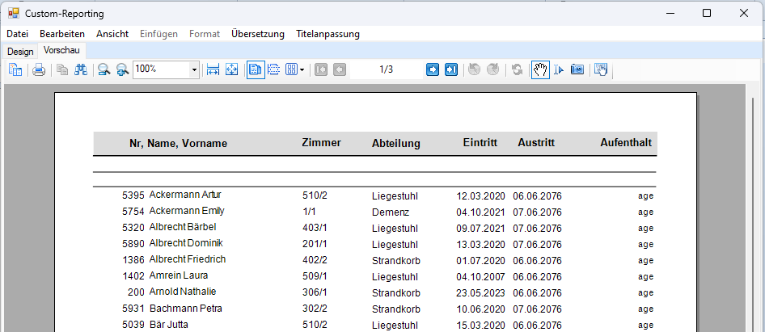
Active Report keine Vorschau
Issue 927046
Im Active Reports wird wieder eine Vorschau des Custom Reports angezeigt.

Slide 7
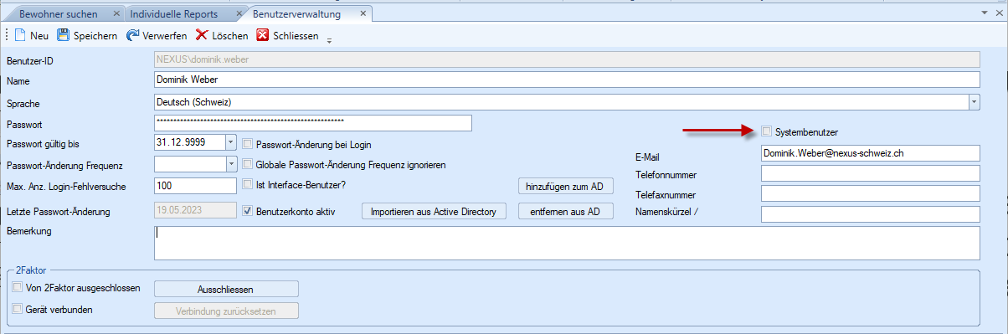
Bearbeitung von System Benutzern
Issue 925184
In der Benutzerverwaltung kann ein Benutzer neu als System-Benutzer markiert werden. Diese System-Benutzer können in der Rollenzuordnung nicht manuell bearbeitet werden.

Slide 8
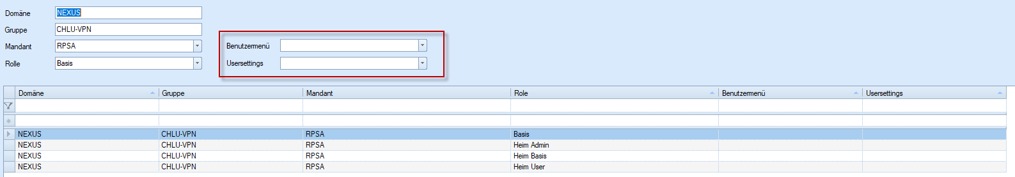
Erweiterung Useranlage über AD
Issue 928015
Wenn ein User via AD angelegt wird, dann können neu auch die Benutzermenüs und GRID Einstellungen vor einem Vorlagebenutzer mitgegeben werden.

Slide 9
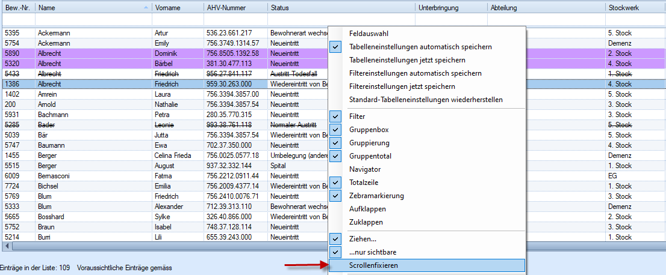
Erweiterung Useranlage über AD
Issue 928015
In den GRIDS kann neu via rechte Maustaste und Scrollenfixieren die Spalte fixiert werden. Danach werden alle Spalten links von der gewählten Spalte fixiert und bleiben stehen.

Slide 10
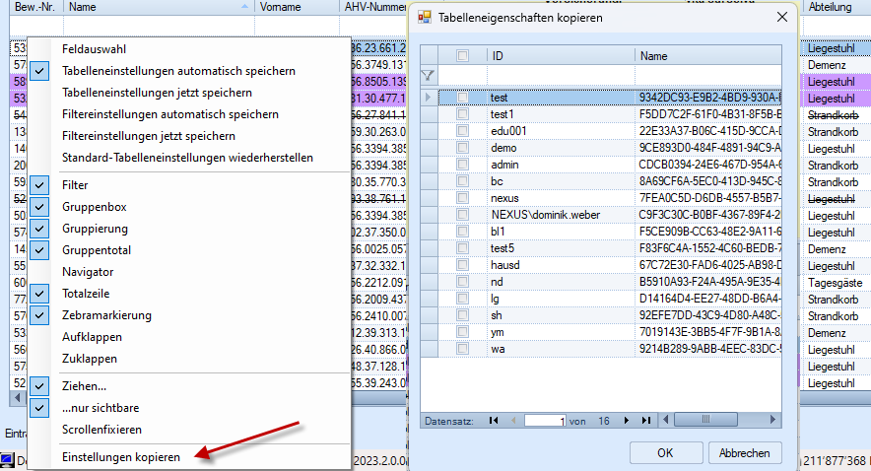
Erweiterung Useranlage über AD
Issue 928015
In einem GRID können neu die GRID Einstellungen via Kontextmenü auf andere Benutzer übertragen werden.

Slide 11

NEXUS/HEIM

Slide 12
Adressetiketten mit gleichen Vornamen
Issue 411785
Aktuell werden bei den Adressetiketten zu viele Adressen ausgegeben, wenn der Nachname mehrmals vergeben ist.
Die Selektion in den Adressetiketten berücksichtig nun die effektive Auswahl der Adresse, welche gewählt wird.

Slide 13
Bereinigung Nachbewertung
Issue 513637
Die Nachbewertung wurde verbessert, so wurde folgendes angepasst:
  MwSt. Beträge sind bei Nachbewertungsleistungen nicht mehr falsch
  Bei aktivieren Nachbewertung werden Folgeleistungen nur noch ausgelöst, wenn die „Mutter“ Leistung korrigiert wird.
  Leistungen vom Vormonat haben keinen Einfluss mehr auf die Nachbewertung
  Die Nachbewertung schreibt neu die Anzahl gut und nicht den Ansatz

Slide 14
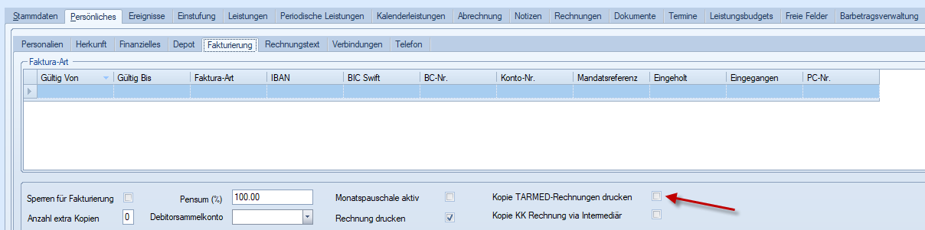
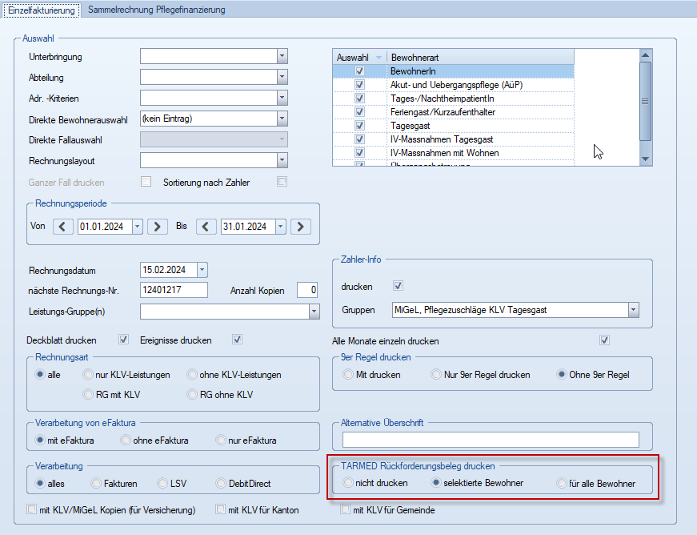
Druck Tarmed Rückforderungsbeleg
Issue 854236
Die Tarmed Rückforderungsbelege werden nur noch bei den Bewohnern gedruckt, wo es auch ausgewählt ist. Dies kann über die Fakturierung und den Bewohner gesteuert werden.

Slide 15
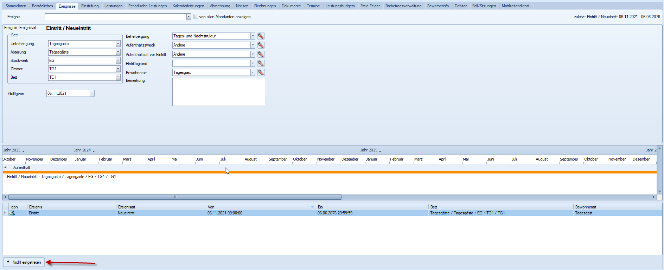
Funktion „nicht eingetreten“
Issue 890672 & 926418
Wird der Button "Nicht eingetreten" auf einem Eintrittsereignis betätigt, so wird der Bewohner auch aus dem Umsystem easyDok deaktiviert.
Zusätzlich kann der Button wieder ohne Fehlermeldung verwendet werden.

Slide 16
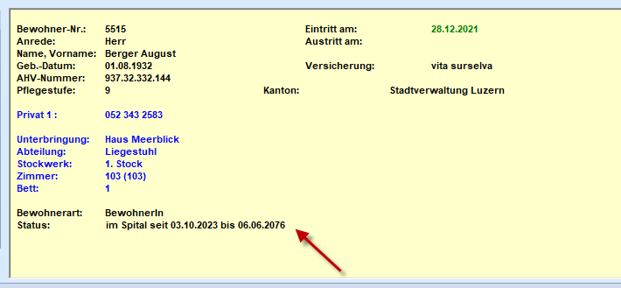
Falsche Anzeige Bewohnerinfo
Issue 902825
Wenn ein Bewohner mit einem unbeendeten Spitalereignis und einer Umbelegung erfasst ist, dann wird in der Bewohnerinfo und der Bewohnersuche dieser immer noch als korrekt abwesend angezeigt.

Slide 17
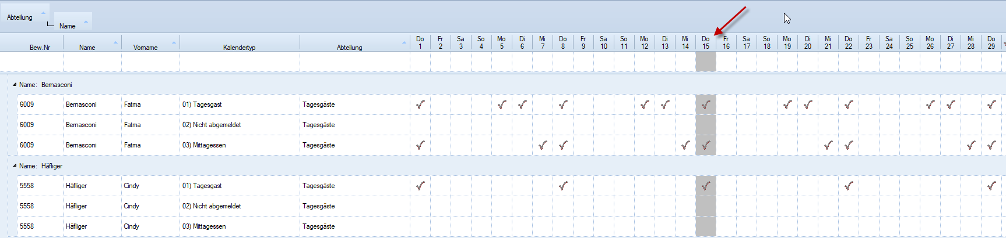
Schnellerfassung Kalenderleistungen
Issue 913481
Neu wird in der Schnellerfassung Kalenderleistungen das Tagesdatum farblich hervorgehoben.

Slide 18
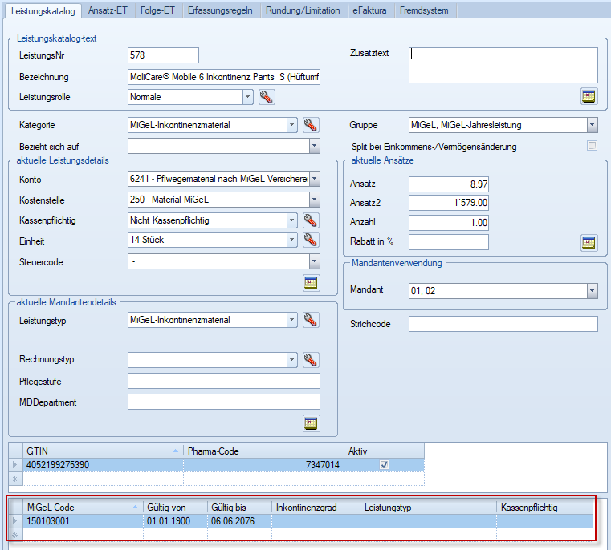
MiGeL-Code aus CareIndex
Issue 924380
Wird ein oder mehrere MiGeL-Produkte zum Import aus dem CareIndex ausgewählt, wird auch der MiGeL-Code in den Leistungskatalog übertragen. Dies jedoch ohne Punkte und die Zuweisung zur Inkontinenzstufe muss manuell erfolgen.

Slide 19
Ausweis Heimtaxen Kanton Solothurn
Issue 924581 & 928287
Die Breite des Reports "Ausweis Heimtaxen Kt. SO" wurde angepasst, damit keine zusätzlichen Seiten mehr gedruckt werden.
Der Report wurde ausserdem korrigiert, damit bei der entsprechenden Pflegestufe wieder ein Häckchen gesetzt wird.

Slide 20
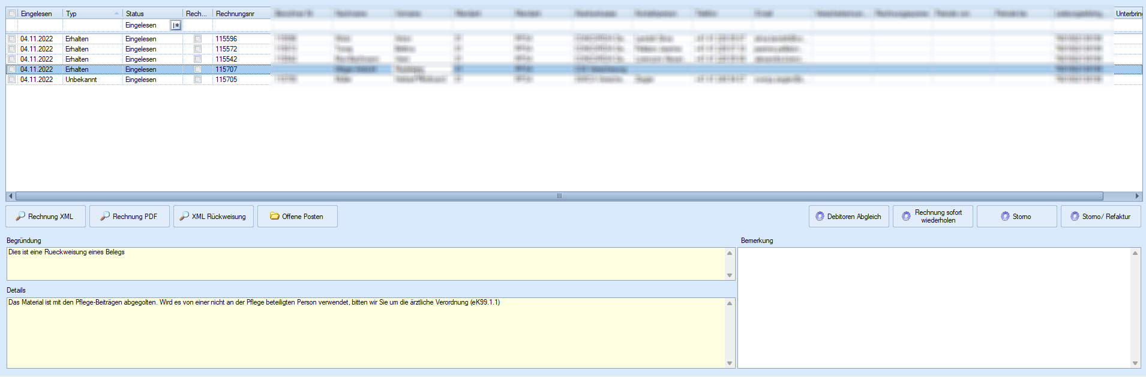
Überarbeitung Maske eFaktura
Issue 925060 & 928053
Die Maske eFaktura Rückweisung wurde überarbeitet und optimiert.
eFaktura Rückweisungen können neu nur in dem Mandanten storniert werden, indem man sich befindet.

Slide 21
Optimierung Speicher in der Bewohnermaske
Issue 926274
Teilweise konnte der Button Speichern auf dem Bewohner nicht mehr gewählt werden oder es erschien immer wieder die Speicherwarnung
Dies wurde optimiert, dass die Warnung nur bei Änderungen erscheint und der Speichern Button wieder zur Verfügung steht.

Slide 22
Löschen in Leistungserfassung
Issue 926573
Wenn in der Leistungserfassung mehrere Positionen gleichzeitig gelöscht werden, mussten bisher alle Positionen einzeln bestätigt werden.
Neu reicht eine einmalige Bestätigung für alle Positionen

Slide 23
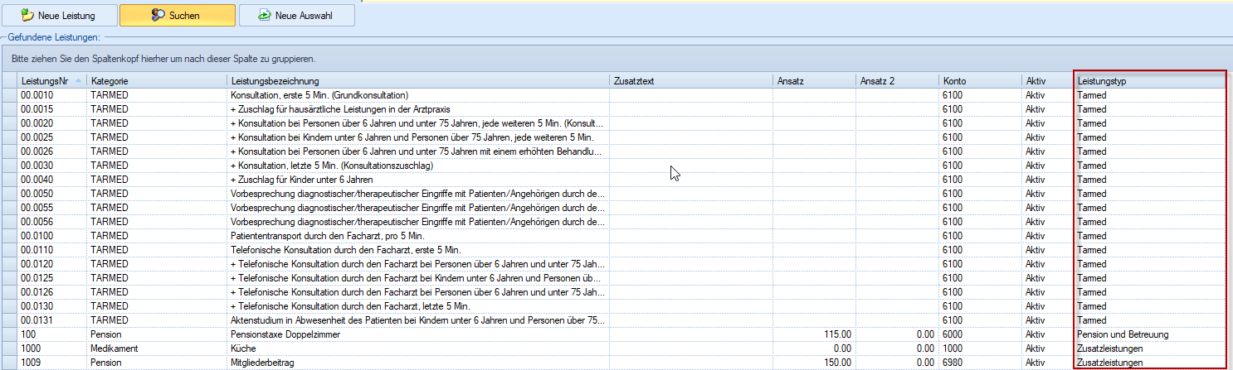
Suche im Leistungskatalog - Leistungstyp
Issue 926706
Wenn eine Leistung in mehreren Mandanten verwendet wird, konnte dies zu falschen Anzeigen in der Suche führen.
Neu werden wieder die korrekten Leistungstypen gemäss Mandanten angezeigt.

Slide 24
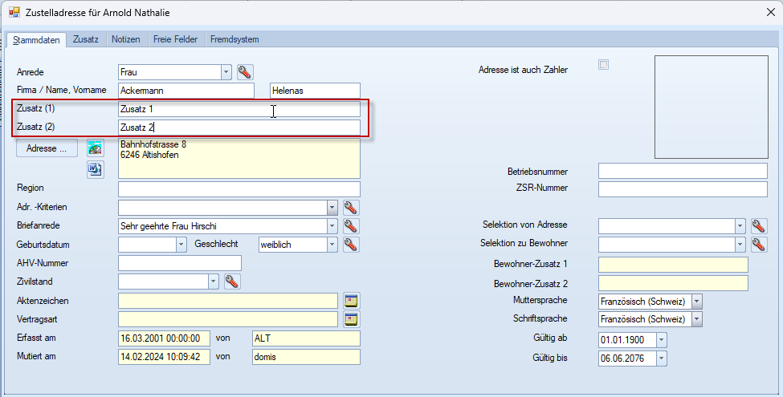
easyDOK Rechnungsadresse – Zusatz 1 und 2
Issue 926724
Neu werden an easyDok auch die Felder Zusatz 1 & 2 übergeben, welche im easyDok im Feld "Rechnungsempfänger" abgefüllt wird.

Slide 25
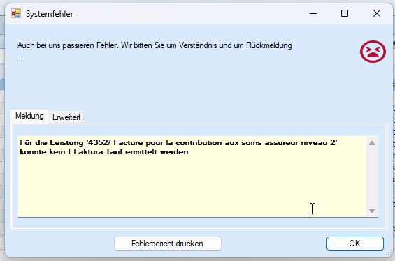
Validierung der Krankenkassenleistungen
Issue 926749
Leistungen, die der Krankenkasse verrechnet werden, werden neu auf einen eFaktura-Eintrag in Leistungskatalog geprüft.

Slide 26
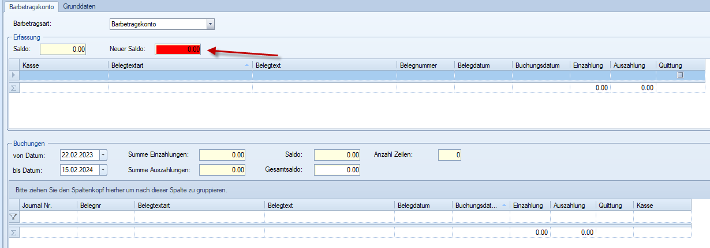
Limitierung Barbetragsverwaltung
Issue 926834
In der Barbetragsverwaltung wird das Feld "Neuer Saldo" mit der Bearbeitung stetig aktualisiert.
Des Weiteren wird das Feld neu auch mit rot hinterlegt, wenn der definierte Höchstbetrag erreicht ist.

Slide 27
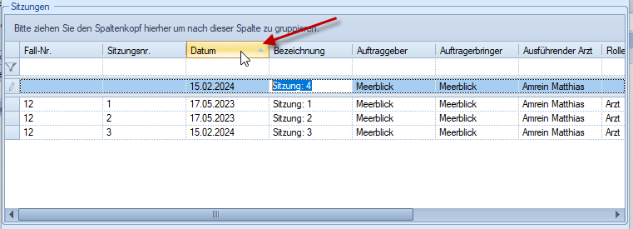
Sortierung Sitzungseröffnung
Issue 926900
Die Erfassung von Sitzungen in der grafischen Leistungserfassung wurde verbessert, sodass auch beim Erfassen sortiert werden kann.

Slide 28
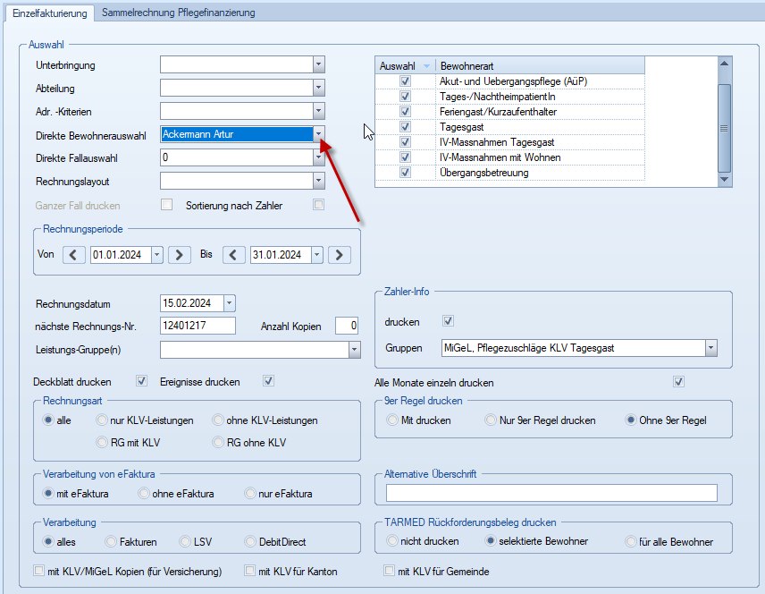
Direkte Bewohnerauswahl in Fakturierung
Issue 927874
Die direkte Bewohnerauswahl in der Fakturierung funktioniert auch wieder mit der Auswahl der Unterbringung.

Slide 29
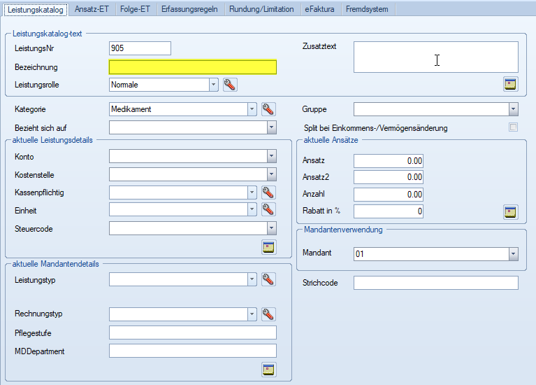
Erfassen Leistung im Leistungskatalog
Issue 928136
Wenn eine neue Leistung erfasst wird, ist die Maske neu leer.

Slide 30
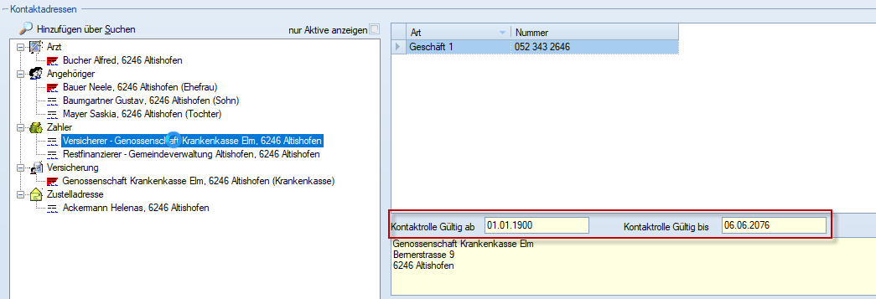
Anzeige Gültigkeit Kontaktadresse
Issue 928166
Die Gültigkeitsanzeige der Kontaktadresse wurde verbessert, damit diese auch im Bewohnerstamm ersichtlich ist.

Slide 31
Korrektur MwSt. in Fakturierung
Issue 928175
Die Darstellung der MwSt. wurde in der Abrechnung und auf der Rechnung angepasst.
So wird neu ein eigener MwSt.-Rechner seitens Heim verwendet, so dass die Pauschalsteuersätze korrekt sind

Slide 32
Doppelte MwSt. in eFaktura
Issue 928228
Wurde im Fakturalayout mit Gruppentotal gearbeitet, konnte es sein, dass die MwSt. Beträge doppelt in die eFaktura geschrieben wurden. Dies führe teilweise zu Rückweisungen.
Neu werden mm XML der eFaktura wieder nur die Beträge der einzelnen Positionen ausgegeben und nicht noch zusätzlich vom Gruppentotal.

Slide 33

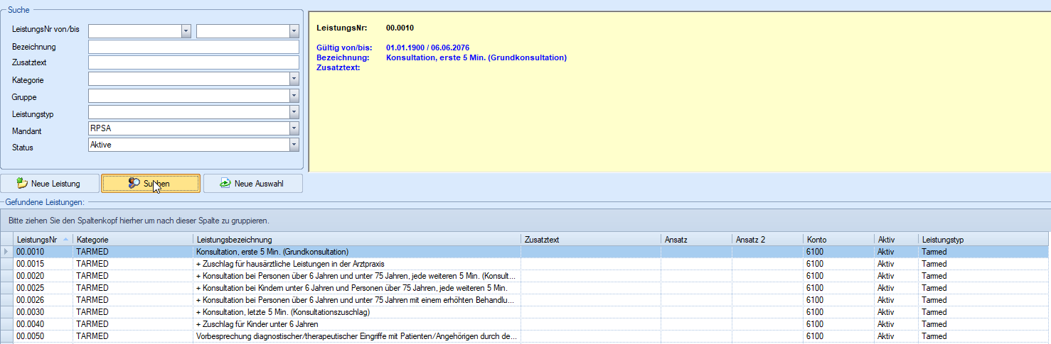
Export Leistungskatalog
Issue 938486
Beim Drag&Drop der Leistungskatalogübersicht stimmt neu die Spaltenüberschrift und Spaltentext immer überein.

Slide 34
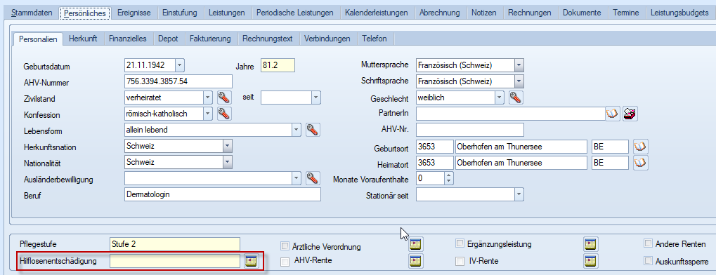
Anzeige Hilflosenentschädigung
Issue 938488
Die Anzeige der Hilflosenentschädigung auf dem Bewohner wurde korrigiert, damit stets der neuste Eintrag angezeigt wird.

Slide 35
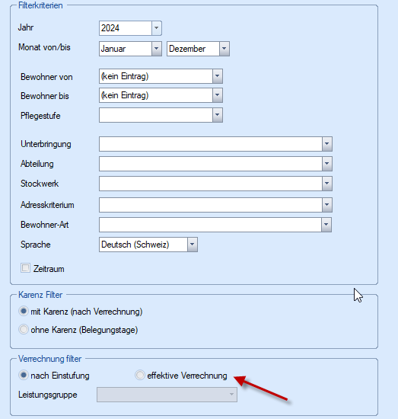
Pflegezuschläge Kennzahlen
Issue 938561
Der Report "Pflegezuschläge Kennzahlen" kann wieder mit dem Filterkriterium "effektive Verrechnung" ohne Fehlermeldung geöffnet werden.

Slide 36
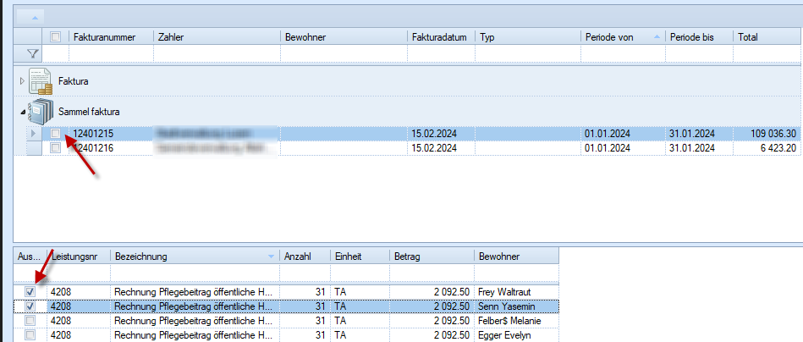
Sammelrechnung Kanton Bern
Issue 938945
Für den Kanton Bern kann neu eine Sammelrechnung storniert werden.

Slide 37
Sammelrechnung Kanton Bern
Issue 938951
Die Sammelrechnung Bern wurde optimiert, damit die angewandten Tarifrestkosten und resultierenden Restkosten Pflege nur befüllt werden, wenn der Kanton des Heimes nicht Kanton Bern ist.
Geprüft wird dabei auf den Kanton in den Mandanten Einstellungen.

Slide 38
Sammelrechnung Kanton Bern
Issue 949473
Die Perioden in der Sammelrechnung werden wieder gemäss Ereignisanzeige ausgegeben, wenn ein Bewohner die Unterbringung wechselt und die ZSR-Übersteuerung aktiv ist.

Slide 39
Zahlungsdatum von Depotrechnungen
Issue 938947
Neu kann automatisiert eingerichtet werden, dass das Zahlungsdatum der Depotrechnung direkt beim Bewohner eingetragen wird.
Um dies einzurichten, können Sie sich gerne an den Support wenden.

Slide 40
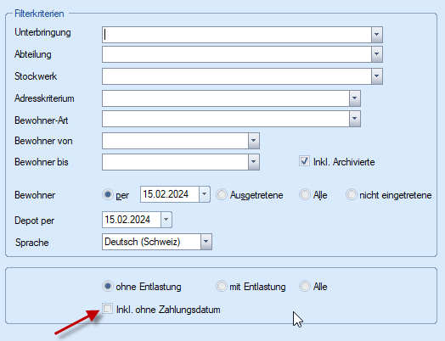
Depotliste mit allen Depots
Issue 938948
Die Depotliste wurde erweitert, sodass auch Depots ohne Zahlungsdatum auf dem Report angezeigt werden können.

Slide 41
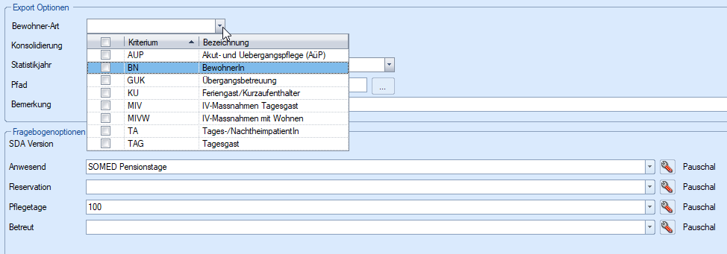
Aufbereitung SOMED Statistik
Issue 938949
Die Aufbereitung für die SOMED wurde erweitert, sodass der Filter der Bewohnerart neuerdings gemäss Statistikperiode ausgegeben wird.

Slide 42
Bewertung abgeschlossenes Geschäftsjahr
Issue 939067
Die Handhabung von abgeschlossenen Geschäftsjahren wurde in der Bewertung und Fakturierung optimiert.
So erscheint kein Fehler mehr beim Fakturieren und die Rechnungen können danach auf ein offenes Geschäftsjahr verbucht werden.

Slide 43
Fehlermeldung beim Verbuchen von LSV
Issue 949174
Die Verbuchung mit der Zahlungsverbindung "Lastschrift" kann wieder durchgeführt werden.
Es erscheint somit keine Fehlermeldung mehr betreffend nicht vorhandener LSV-Zahlungsverbindung.

Slide 44
Report Pflegetage pro Stufe im Detail
Issue 949203
Die Ausgabe des Reports "Pflegetage pro Stufe im Detail" wurde korrigiert, sodass bei einem Bewohnerartwechsel ohne Aus- und Eintritt die korrekten Tage gemäss Ereignisanzeige ausgegeben werden.

Slide 45
Verbesserung BAB Artiset
Issue 949216
Diverse Funktionalitäten für den BAB wurden verbessert. Somit wurde folgendes angepasst:
  Beim Aufbereiten wird eine Sanduhr angezeigt
  Neu können die Register vom Excel gewählt werden
  Fehler werden neu in einem Fehlerprotokoll gespeichert und angezeigt

Slide 46
Löschen Barbetragsbuchungen
Issue 949243
Barbetragsbuchungen können neu nur noch in der Barbetragsverwaltung gelöscht werden und nicht mehr im Kassenbuch.

Slide 47
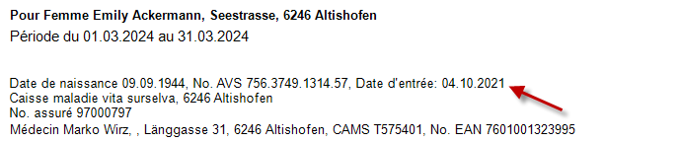
Eintrittsdatum auf Rechnung
Issue 949264
Das Eintrittsdatum auf den Rechnungen bei einem Bewohnerartwechsel (Aus- und Eintritt), wurde angepasst, sodass neu immer das Eintrittsdatum des fakturierten Aufenthaltes steht.

Slide 48
Eintrittsdatum auf Behandlungsausweis
Issue 949326
Das Eintrittsdatum auf dem Behandlungsausweis wurde angepasst, sodass immer das erste Eintrittsdatum aus dem System drauf steht.

Slide 49
Hartmann Schnittstelle – Optionale Felder
Issue 949350
Die Hartmann Schnittstelle wurde um die optionalen Felder für den Bewohnerexport erweitert.
Diese optionalen Felder werden benötigt, um die Abrechnung direkt aus IVF Hartmann zu erstellen.

Slide 50
Manuelle Leistungen nach Austritt
Issue 949392
Manuelle Leistungen, die nach einem Austritt erfasst wurden, werden wieder mit dem korrekten Abteilungstarifcode gemäss Kontierungs-ET kontiert.
Somit nehmen die manuellen Leistungen nach Austritt neu immer den Status gemäss Austrittstag (Bewohnerart, Zimmer, usw.)

Slide 51
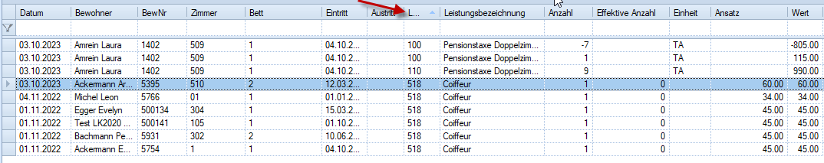
Sortierung Leistungserfassung
Issue 949397
In der Leistungserfassung kann die Leistungsnummer neu alphanumerisch sortiert werden.

Slide 52
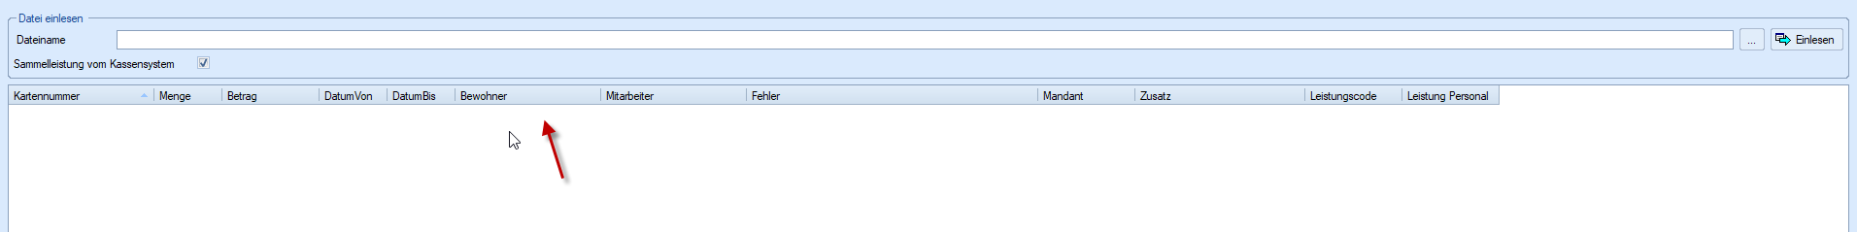
Erweiterung Kassensystem einlesen
Issue 949451
Das Register Kassensystem wurde um die Bewohnerauswahl erweitert.
Das bedeutet, wenn ein Bewohner z.B. nicht gefunden wurde, kann in der Spalte Bewohner die gewünschte Person via Drop Down Menü manuell ausgewählt werden.

Slide 53
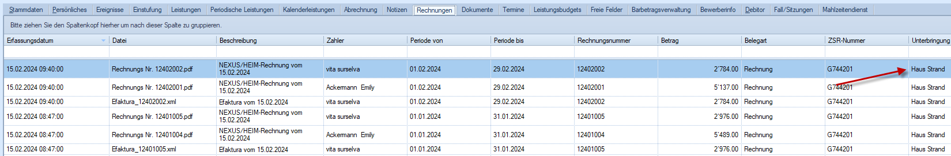
Unterbringung in Tab Rechnungen
Issue 949453
Das Register Rechnungen auf dem Bewohner wurde um die Spalte der Unterbringung erweitert. Diese wird standardmässig angezeigt.

Slide 54
Protel Schnittstelle
Issue 949468
Protel ist eine neue Bewohnerschnittstelle, die es ermöglicht Bewohner ins NEXUS / HEIM zu exportieren.
Für den Import muss die Datei von Protel immer mit der gleichen Bezeichnung und am gleichen Ort abgelegt werden.
Anschliessend kann auf dem Server ein Task eingerichtet werden, welcher den Import der Daten übernimmt.

Slide 55
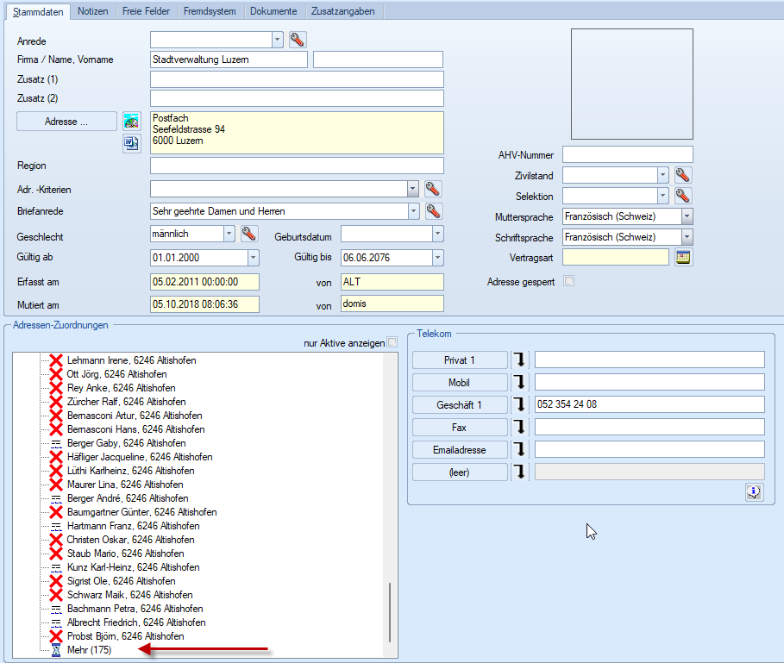
Adressen, verknüpfte Bewohner
Issue 949513
Das Öffnen der Kontaktadressen auf dem Adressstamm wurde optimiert. So werden beim Öffnen der Kontaktadresse nicht mehr alle Daten geladen. Via mehr können jedoch alle verknüpften Adressen angezeigt werden.

Slide 56
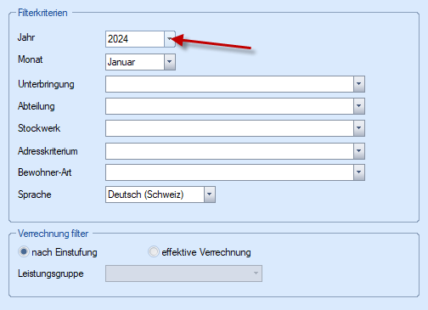
Default Jahr in den Reports
Issue 949527
Bei den Reports wird neu immer das aktuellste Geschäftsjahr angezeigt.

Slide 57
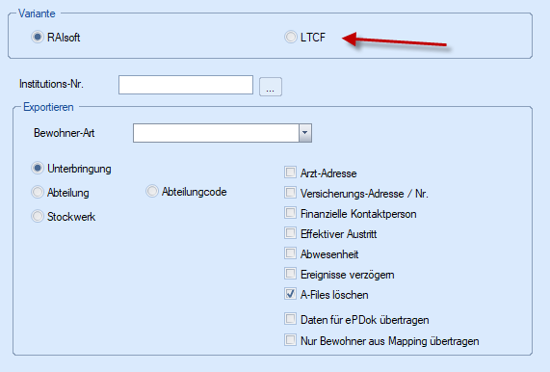
RAI LTCF Schnittstelle
Issue 949635
Für die neue Schnittstelle LTCF musste die Schnittstelle zu RAI erweitert werden.
Um dies zu aktivieren, muss von BESAQSYS zuerst die Umstellung vorgenommen werden, anschliessend kann in den Optionen auf LTCF umgestellt werden.

Slide 58
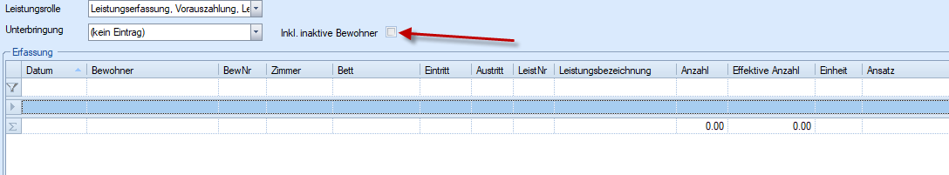
Inaktive Bewohner in Leistungserfassung
Issue 949668
In der Leistungserfassung können neu auch inaktive Bewohner ausgewählt werden.
Dies kann via neuer Flag aktiviert werden.
Solange der Flag nicht aktiviert ist, werden nur aktive Bewohner angezeigt.

Slide 59

Effektives Austrittsdatum Hartmann Schnittstelle
Issue 949713
Neu wird bei einem Bewohneraustritt das effektive Austrittsdatum übergeben und ist ab diesem Stichdatum nicht mehr in Hartmann easy ersichtlich.

Slide 60
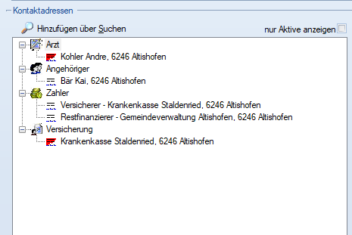
Kontaktadressen bei Wiedereintritt
Issue 949735
Kontaktadressen werden bei einem Wiedereintritt automatisch aktiv gesetzt.

Slide 61
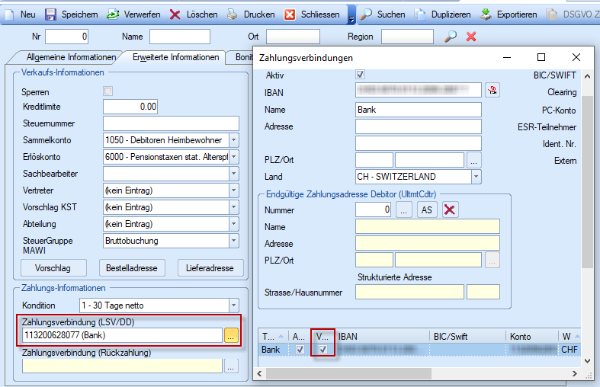
Vorschlag LSV
Issue 949772
Wird der LSV nicht auf Vormonat beendet, so bleibt das vorgeschlagene Konto im Debitorenstamm drin.

Slide 62
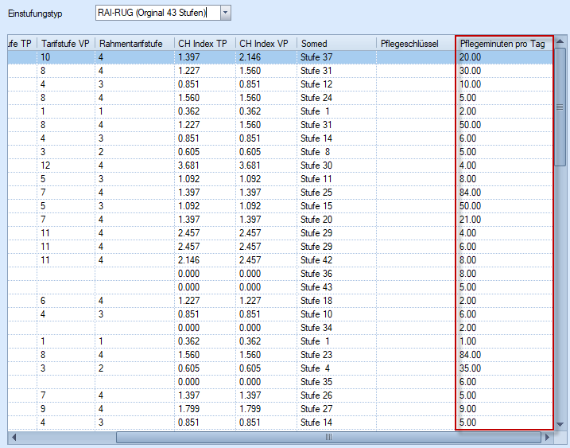
Pflegetage pro Stufe im Detail
Issue 959858
Werden für das Einstufungssystem RAI in den Optionen Minuten hinterlegt, so werden diese auch auf dem Report "Pflegetage pro Stufe im Detail" ausgewiesen.

Slide 63
Manuelle Leistungen nach Auflösen
Issue 960008
Manuelle Leistungen bleiben nach dem Auflösen einer Rechnung in der Leistungserfassung enthalten.

